Slide 1
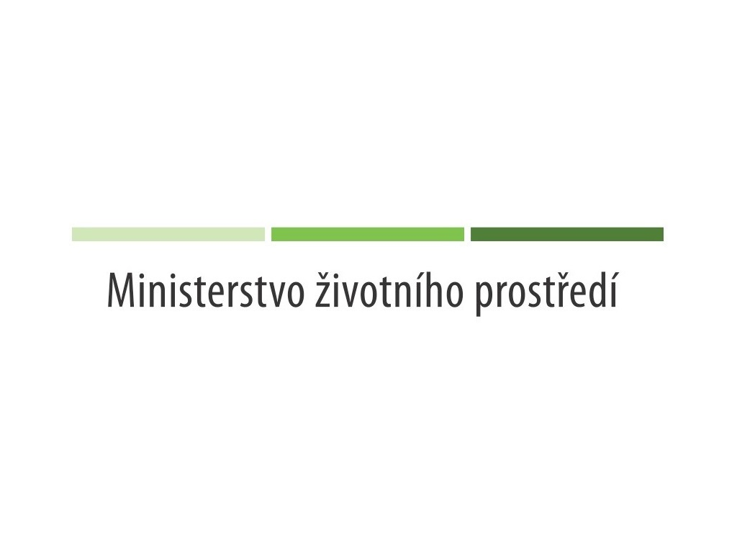

Slide 2
Odběry podzemních vod
Snaha o efektivní využití zdrojů podzemních vod a řešení problémů mezi starými a novými odběrateli s ohledem na možný nedostatek podzemních vod.
Jsou VPÚ využívány všechny možnosti dané zákonnými předpisy ?
Pokud nikoliv jaké jsou důvody?
Kvalita HG. posudků ?
Bylo by pro zlepšení situace třeba něco změnit ?
Stanovení povinnosti měření, smysluplnost stanovených limitů, odběr po omezenou část roku – důvody ?

Slide 3
§ 8 [DZ]
Povolení k nakládání s povrchovými nebo podzemními vodami
(1) Povolení k nakládání s povrchovými nebo podzemními vodami (dále jen "povolení k nakládání s vodami") je třeba
b) jde-li o podzemní vody
1. k jejich odběru,
2. k jejich akumulaci,
3. k jejich čerpání za účelem snižování jejich hladiny,
4. k umělému obohacování podzemních zdrojů vod povrchovou vodou,
5. k jinému nakládání s nimi,
§ 9 [DZ]
(1) Povolení k nakládání s vodami se vydává na časově omezenou dobu. V povolení k nakládání s vodami se stanoví účel, rozsah, povinnosti a popřípadě podmínky, za kterých se toto povolení vydává. Podkladem vydání povolení k nakládání s podzemními vodami je vyjádření osoby s odbornou způsobilostí, pokud vodoprávní úřad ve výjimečných případech nerozhodne jinak.8)

Slide 4
§ 10 [DZ]
(1) Oprávněný, který má povolení k nakládání s vodami s výjimkou povolení podle § 8 odst. 1 písm. a) bodů 2 až 4 a § 8 odst. 1 písm. c) v celkovém množství alespoň 6 000 m³ vody v kalendářním roce nebo 500 m³ vody v kalendářním měsíci, ten, kdo má povolení k nakládání s vodami v tomto množství, které jsou přírodním léčivým zdrojem nebo zdrojem přírodních minerálních vod nebo které jsou vyhrazeným nerostem, nebo ten, kdo má povolení k nakládání s vodami podle § 8 odst. 1 písm. b) bodu 1 v množství překračujícím objem podle § 88b, je povinen měřit množství vody, se kterou nakládá, a předávat výsledky tohoto měření příslušnému správci povodí postupem podle § 22 odst. 2.
(3) Způsob a četnost měření množství vody podle odstavce 1 pro jednotlivé druhy nakládání s vodami stanoví Ministerstvo zemědělství po projednání s Ministerstvem životního prostředí a Ministerstvem zdravotnictví vyhláškou.
(4) Vodoprávní úřad může stanovit v povolení k nakládání s vodami i další podrobnosti těchto měření. V případě mimořádné situace může vodoprávní úřad na návrh oprávněného stanovit způsob a rozsah měření mimo řízení o povolení k nakládání s vodami, a to na omezenou nezbytně nutnou dobu.

Slide 5
Podzemní vody
§ 29 [DZ]
(1) Zdroje podzemních vod jsou přednostně vyhrazeny pro zásobování obyvatelstva pitnou vodou a pro účely, pro které je použití pitné vody stanoveno zvláštním právním předpisem.⁵⁾ K jiným účelům může vodoprávní úřad povolit použití podzemní vody, jen není-li to na úkor uspokojování uvedených potřeb.
(2) Osoba, která způsobí při provozní činnosti¹⁹⁾ ztrátu podzemní vody nebo podstatné snížení možnosti odběru ve zdroji podzemních vod, popřípadě zhoršení jakosti vody v něm, je povinna nahradit škodu, která tím vznikla tomu, kdo má povoleno odebírat podzemní vodu z tohoto vodního zdroje, a dále provést podle místních podmínek potřebná opatření k obnovení původního stavu

Slide 6
(§ 37 [DZ]
Minimální hladiny podzemních vod
1) Minimální hladina podzemních vod je hladina, která ještě umožňuje udržitelné užívání vodních zdrojů a která zajistí dosažení dobrého ekologického stavu souvisejících útvarů povrchových vod a vyloučí významné poškození suchozemských ekosystémů.
(2) Minimální hladinu podzemních vod stanoví vodoprávní úřad v povolení k nakládání s vodami, pokud toto nakládání může mít za následek podstatné snížení hladiny podzemních vod.
(3) Vodoprávní úřad může uložit oprávněnému ve smyslu odstavce 2 povinnost předložit návrh jímacího řádu ke schválení, popřípadě povinnost hladinu podzemních vod pravidelně měřit, dále způsob měření a povinnost podávat příslušnému správci povodí zprávy o výsledcích měření.

Slide 7
§ 12 [DZ]
Změna a zrušení povolení k nakládání s vodami
(1) Vodoprávní úřad může z moci úřední povolení k nakládání s vodami změnit nebo zrušit
c) při stanovení minimální hladiny podzemních vod, nebyla-li dosud stanovena, či při její změně.

Slide 8
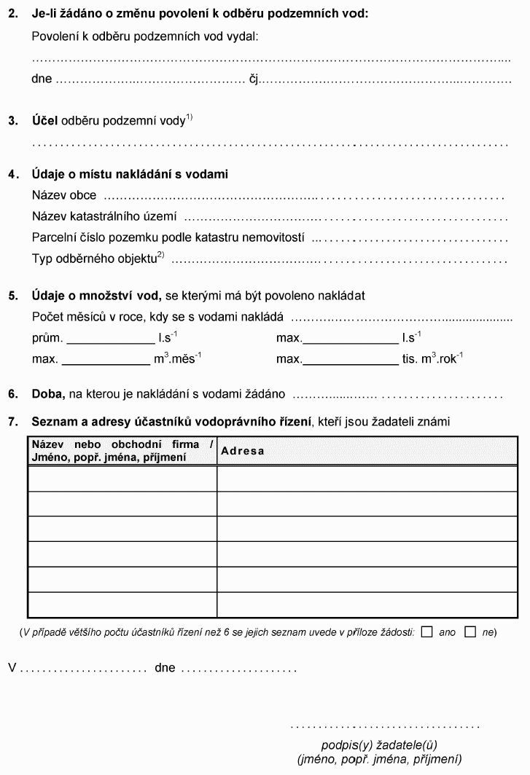

Slide 9
